Slide 1
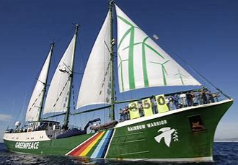
warrior
Fait par alexis berthiaume

Slide 2
Où?
En Nouvelle-Zélande

Slide 3
Quand?
10 juin 1985

Slide 4
Quoi?
Explosion du bateau

Slide 5
Conséquence
Mort de Fernando Pereira, un photographe
Il est allé chercher son codaque dans la coque du bateau

Slide 6
Pays
France voulait faire des essais nucléaires et Greenpeace voulait s’interposer

Slide 7
Pm1
François Mitterrand

Slide 8
Pm2
Charles Hernu

Slide 9
Enquête
Démission de Charles Hernu
Les services secrets voulaient sabordé le navire

